Slide 1
REKURSI & iterasi

Slide 2
Capaian pembelajaran
MAHASISWA MAMPU MENERANGKAN ITERASI DAN REKURSIF

Slide 3
iterasi

Slide 4
pendahuluan
Menurut KBBI, arti dasar kata iterasi adalah perulangan.
Iterasi banyak digunakan dalam setiap bidang keilmuan, seperti pada bidang pemrograman, kimia, matematika dan perhitungan, dan lain-lain.
Iterasi memiliki arti penting yaitu pengulangan, namun pengertian ini dikembangan lebih lanjut sesuai dengan bidang yang bersangkutan seperti pada bidang pemrograman yang menyatakan bahwa iterasi merupakan suatu langkah atau urutan yang terdiri dari lebih satu langkah algoritma dan di lakukan dalam program loop yang sering diartikan sebagai program yang berulang-ulang.

Slide 5
manfaat
Dipakai dalam menyelesaikan masalah yang rumit sehingga didapat hasil atau solusi yang seteliti mungkin sesuai dengan batas yang diperbolehkan

Slide 6
(1)
Iretasi proses dalam bahasa pemrograman ditangani dengan suatu mekanisme yang disebut loop.
Dengan memakai loop, suatu proses yang berulang misalnya menampilkan angka 1 sampai 1000 atau tulisan yang sama sebanyak sepuluh kali di layar dapat diimplementasikan dengan kode program yang pendek.

Slide 7
(2)
Pada pemrograman proses perulangan dibagi menjadi 2 jenis, yaitu:
Perulangan telah diketahui jumlah perulangannya sebelum perulangan tersebut di lakukan.
Jenis perulangan ini dilakukan dengan penyataan for.
Perulangan yang belum di ketahui jumlah perulangannya sebelum perulangan tersebut dilakukan. Perulangan jenis ini terdiri dari dua kategori, yaitu:
Kondisi perulangan diperiksa diawal perulangan. Jenis perulangan ini dilakukan dengan penyataan while.
Kondisi perulangan diperiksa diakhir perulangan. Jenis perulangan ini dilakukan dengan penyataan do while. Struktur perulangan secara umum terdiri dari dua bagian :
Kondisi perulangan, yaitu ekspresi boolean yang harus dipenuhi untuk melaksanakan perulangan.
Badan (body) perulangan, yaitu bagian algoritma yang diulang.

Slide 8
Operator Increment dan Decrement (3)
Operator Increment digunakan untuk menaikan atau bisa juga untuk meningkatkan nilai dengan satu
decrement digunakan untuk mengurangi nilai turun dengan satu. Kedua pernyataan berikut merupakan untuk menaikan variabel num dengan satu:
num = num + 1; num += 1;
Num++
num = num ‐ 1; num ‐= 1; num--

Slide 9
rekursif

Slide 10
PENDAHULUAN
Teknik Rekursif merupakan salah satu cara pembuatan algoritma dengan pemanggilan procedure atau function yang sama/memanggil dirinya sendiri
Pada beberapa persoalan, fungsi rekursif sangat berguna karena mempermudah solusi.
Namun demikian, fungsi rekursif juga memiliki kelemahan, yakni memungkinkan terjadinya overflow pada stack, yang berarti stack tidak lagi mampu menangani permintaan pemanggilan fungsi karena kehabisan memori( stack adalah area memori yang dipakai untuk variable lokal untuk mengalokasikan memori ketika suatu fungsi dipanggil.
Oleh karena itu, jika bisa diselesaikan dengan metode iteratif, gunakanlah metode iteratif.

Slide 11
Bentuk umum fungsi rekursif (1)
return_data_type function_name(parameter_list)
{
...
function_name(...);
...
}

Slide 12
Teknik Rekursif (2)
Contoh penerapan teknik rekursif
1. Perhitungan Nilai Faktorial
2. Pembentukan Barisan Fibonacci
3. Masalah Menara Hanoi
4. Pangkat

Slide 13
1. Pangkat
Dalam fungsi pangkat xy , kita tahu bahwa semua bilangan selain 0, jika dipangkatkan dengan 0 nilainya sama dengan 1.
Jika x dipangkatkan dengan y, dengan y lebih dari 0, maka hasilnya sama dengan x dikalikan dengan x dipangkatkan y – 1.

Slide 14
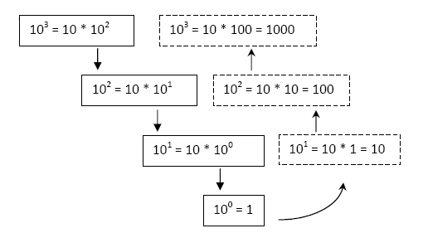
Untuk x = 10 dan y = 0, hasil dari x^{y} adalah 1. Untuk x = 10 dan y = 3 hasilnya dapat digambarkan sebagai berikut: (1)
Ide dasar dalam memecahkan suatu masalah dengan rekursif adalah sebagai berikut:

Slide 15
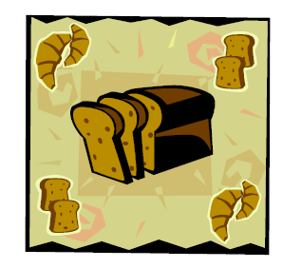
Contoh Lain (2)
contoh rekursif yang jauh lebih sederhana,Masalah yang akan dipecahkan adalah memotong roti tawar tipis-tipis sampai habis. Jika masalah ini akan dipecahkan secara rekursif, maka solusinya adalah:
Jika roti sudah habis atau potongannya sudah paling tipis, pemotongan roti selesai.
Jika roti masih bisa dipotong, potong tipis dari tepi roti tersebut, lalu lakukan prosedur 1 dan 2 untuk sisa potongannya.

Slide 16
(3)
Jika dituliskan dalam notasi matematika definisinya adalah sebagai berikut:
$x^{y }$= 1, jika y=0
$x^{y }$= x * $x^{y−1 }$, jika y>0
Kita lihat di atas pada definisi y > 0, bentuk pemangkatan muncul kembali di sisi kanan. Itulah yang disebut rekursif.

Slide 17
2. Faktorial
Fungsi rekursif dapat digunakan untuk menghitung faktorial.
Fungsi faktorial dapat dinyatakan dalam bentuk rekursif seperti berikut:
fak(n) = 1, untuk n = 0 atau n = 1
fak(n) = n x (n-1)!, untuk n > 0

Slide 18
Faktorial (1)
Fungsi faktorial dari bilangan bulat positif n didefinisikan sebagai berikut:
n!= n.(n-1)! , jika n>1
n!= 1 , jika n=0, 1
contoh :
3!= 3x2!
3!= 3x 2x 1!
3!= 3x 2x 1
3!= 6

Slide 19
Kita dapat menuliskan fungsi penghitung factorial seperti dibawah ini (2)
int Faktorial(int n)
{
if ((n == 0) || (n == 1 ))
return (1);
else
return (n * Faktorial(n-1));
}
Pada baris 3 dari fungsi diatas,
nilai n dicek sama dengan 0 atau 1,
jika ya, maka fungsi mengembalikan nilai 1 {baris 4},
jika tidak, fungsi mengembalikan nilai n * Faktorial (n -1) {baris 6}, disinilah letak proses rekursif itu, perhatikan fungsi factorial ini memanggil dirinya sendiri tetapi dengan parameter (n-1)

Slide 20
int faktorial(int n){ (3)
if(n==1){
return 1;
}else {
return n*faktorial(n-1);
}
}
Misal kita input kan n=5 :
Sekarang n=5;
n=1 ? tidak.. jadi 5x4! ... 4! hasilnya berapa? Belum tau.. maka cari lagi
Sekarang n=4
n=1 ? tidak.. jadi 4x3! ... 3! hasilnya berapa? Belum tau.. Maka cari lagi
Sekarang n =3
n=1 ? tidak.. jadi 3x2! ... 2! hasilnya berapa? Belum tau.. Maka cari lagi
Sekarang n =2
n=1 ? tidak.. jadi 2x1! .. 1! hasilnya berapa? Belum tau.. Maka cari lagi
Sekarang n =1
n=1 ? betul. sudah ketemu ternyata 1! Adalah 1.. sekarang kita cek memori

Slide 21
(4)
Kita sudah tau kalo 1! = 1 sekarang lanjut
2!=2x1! jadi 2x1 = 2
3!=3x2! jadi 3x2 = 6
4!=4x3! jadi 4x6 = 24
5!=5X4! jadi 5x24 = 120
Jadi 5! Adalah 120
5! = 5X4!
= 5x4x3!
=5x4x3x2!\
=5x4x3x2x1!
= 5x4x3x2x1

Slide 22
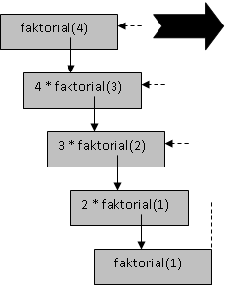
Ilustrasi faktorial (5)
Hasil akhir: 24
4! = 4x3!
4! = 4x3x2!
4! = 4x3x2x1!
4! = 24

Slide 23
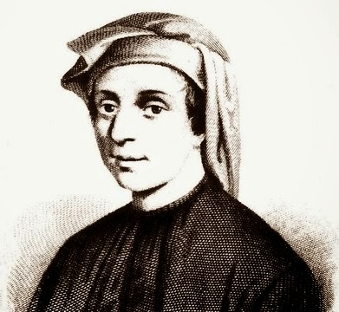
3. Bilangan Fibonacci
Barisan bilangan Fibonacci pertama kali dikemukakan oleh Leonardo Pisano atau lebih dikenal sebagai Fibonacci.
Leonardo Pisano merupakan seorang ahli matematika yang cukup terkenal di masa abad pertengahan.
Barisan Fibonacci merupakan sebuah barisan bilangan yang memiliki bentuk yang unik.
Suku pertama dari barisan bilangan ini adalah 0, kemudian suku keduanya 1, lalu untuk suku ketiga ditentukan dengan menjumlahkan kedua suku sebelumnya sehingga diperoleh barisan bilangan dengan pola di bawah ini:
0, 1, 1, 2, 3, 5, 8, 13, 21, 34, 55, 89, 144, 233, 377, 610, 987, 1597, 2584, 4181, 6765, 10946....

Slide 24
(1)
Bilangan Fibonacci adalah angka-angka yang berasal dari deret Bilangan Fibonacci.
Sering digunakan untukk menyelesaikan beberapa permasalahan matematika.
Secara nyata, bilangan Fibonacci biasa digunakan untuk analisis dalam financial markets, dalam strategi seperti Fibonacci retracement, dan juga digunakan dalam algoritma pemrograman seperti Fibonacci search technique dan Fibonacci heap data structure.
Namun bilangan Fibonacci seringkali dikaitkan dengan hal-hal yang ada di dunia ini seperti jumlah perkembang-biakan kelinci mengikuti deret bilangan Fibonacci, ataupun jumlah daun pada bunga (petals)

Slide 25
BEBERAPA FAKTA DIBALIK BILANGAN FIBONACCI
Leonardo Pisano (Fibonacci) ketika mengamati peternakan kelinci dimana jumlah kelinci di peternakan berkembang biak sehingga membentuk pola yang menarik untuk diamati oleh matematikawan ini.
Jumlah kelinci di bulan pertama ada 1 pasang Jumlah kelinci di bulan kedua ada 1 pasang Jumlah kelinci di bulan ketiga ada 2 pasang Jumlah kelinci di bulan keempat ada 3 pasang Jumlah kelinci di bulan kelima ada 5 pasang
Hasil dari pengamatan tersebutlah yang menjadi dasar terbentuknya bilangan Fibonacci ini.

Slide 26
(2)
Jumlah Daun pada Bunga (petals)
Mungkin sebagian besar kita tidak terlalu memperhatikan jumlah daun pada sebuah bunga.
Dan ketika didiamati, ternyata jumlah daun pada bunga itu menganut deret fibonacci.
contohnya:
- jumlah daun bunga 3 : bunga lili, iris - jumlah daun bunga 5 : buttercup (sejenis bunga mangkok) - jumlah daun bunga 13 : ragwort, corn marigold, cineraria, - jumlah daun bunga 21 : aster, black-eyed susan, chicory - jumlah daun bunga 34 : plantain, pyrethrum - jumlah daun bunga 55,89 : michaelmas daisies, the asteraceae family

Slide 27
(3)
Pola Bunga
Pola bunga juga menunjukkan adanya pola fibonacci ini, misalnya pada bunga matahari.
Dari titik tengah menuju ke lingkaran yang lebih luar, polanya mengikuti deret fibonacci.

Slide 28
BEBERAPA APLIKASI DARI BILANGAN FIBONACCI
Kemenangan Obama dan deret Angka Fibonacci
Ada sebuah penelitian yang dipublikasikan pada bulan Juni 2008, pada saat itu masih dalam tahap kampanye calon Presiden Obama dan MacCain, penelitian tersebut meramalkan bahwa Obama akan menjadi Presiden Amerika yang ke-44.
Penelitian ini didasarkan pada kejadian-kejadian politik di Amerika yang ada kaitannya dengan kehidupan politik orang kulit hitam di Amerika (African-Americans). Pada penelitian itu disebutkan bahwa berdasarkan deret tahun kejadian politik di Amerika, maka Obama memiliki peluang yang besar untuk menjadi Presiden Amerika. Nah, ternyata kenyataannya itu terbukti.

Slide 29
(1)
2. Untuk memperkirakan pergerakan harga
Metode Fibonacci banyak digunakan para trader untuk memperkirakan pergerakan harga. Ada dua rasio fibonacci yang banyak digunakan dalam forex yaitu fibonacci retracement & fibonacci extension.
Untuk keperluan forex, inilah rasio fibonacci yang perlu anda ketahui:
Fibonacci Retracement Levels: 0.236, 0.382, 0.500, 0.618, 0.764
Fibonacci Extension Levels:0, 0.382, 0.618, 1.00, 1.382, 1.618

Slide 30
3. Menentukan nilai optimum dari suatu fungsi (Metode Fibonacci)
Pencarian Fibonacci dapat dipakai untuk mencari maximum dari sebuah fungsi satu variabel, bahkan untuk fungsi yang tidak kontinu.
4. Dalam dunia musik
Tidak diduga, musik yang enak terdengar berasal dari numerik Fibonacci. Hal ini dapat dibuktikan pada beberapa bagian komposer musik klasik pada Mozart dan Bethoven menggunakan seri Fibonacci.

Slide 31
5. Pendekatan untuk mendapatkan nilai golden rasio
Rasio emas (golden rasio) diperoleh dari hasil bagi deret Fibonacci sebelumnya dimulai setelah deret ke-tiga belas. Deret ke-tiga belas pada deretan angka Fibonacci adalah 233, yang jika dibagi dengan angka sebelumnya yaitu 144 menghasilkan angka 1,618 atau dengan kata lain rasio emas. Jika dilakukan pembagian serupa pada deret selanjutnya bahkan sampai deret tak hingga sekalipun, maka angka ini akan tetap bernilai sama, yaitu 1,618. Angka ini bernilai sama tanpa ada sedikitpun yang menyimpang.

Slide 32
FIBBONACI (3)
Fungsi rekursif juga dapat digunakan untuk menyelesaikan bilangan Fibonacci.
Fungsi Fibonacci dapat dinyatakan dalam bentuk rekursif seperti berikut
fibo(n) = 0, untuk n = 0
fibo(n) = 1, untuk n = 1
fibo(n) = fibo(n-1) + fibo(n-2), untuk n > 1

Slide 33
(5)
Rumus Barisan Bilangan Fibonacci
Karena bilangan ini memiliki pola yang teratur, maka dapat dirumuskan menjadi seperti berikut ini:
Persamaan Fibo(n) dapat dijelaskan sebagai berikut :
Jika n=0, maka Fibo(0)=0
Jika n=1, maka Fibo (1)=1
Jika n>1 berlaku rumus Fibo (n-1) + Fibo (n-2)

Slide 34
Ilustrasi
Contoh :
Jika n=2,maka Fibo (2-1) + Fibo (2-2) = Fibo (1) + Fibo (0) = 1 + 0 = 1
Jika n=3 maka Fibo (3-1) + Fibo (3-2) = Fibo (2) + Fibo (1) = 1 + 1 = 2
Jika n=4 maka Fibo (4-1) + Fibo (4-2) = Fibo (3) + Fibo (2) = 2 + 1 = 3
Jika n=5 maka fibo (5-1) + fibo (5-2)= fibo(4) + fibo (3)= 3 + 2 =5

Slide 35
Kesimpulan :
Untuk n lebih besar dari 1, maka nilainya adalah merupakan hasil penjumlahan dari 2 bilangan yang ada di depannya.
Dengan aturan ini, maka barisan bilangan Fibonaccci adalah sebagai berikut:
0, 1, 1, 2, 3, 5, 8, 13, 21, 34, 55, 89, 144, 233, 377, 610, 987, 1597, 2584, 4181, 6765, 10946...
Untuk n >1, maka rumus F(n-1) + F(n-2) selalu digunakan ketika nilai n berubah.
Karena itu, Fibo(n-1) + Fibo(n-2) dibuat menjadi sebuah fungsi.
Ketika nilai n bertambah di dalam fungsi, maka nilai tersebut dikirim ke dalam fungsinya dengan cara passing by value ketika memanggil dirinya sendiri.
(6)

Slide 36
N | Fibo(n)
0 | 0
1 | 1
2 | 1
3 | 2
4 | 3
5 | 5
6 | 8
… | …

Slide 37
(9)

Slide 38
Tracing Fibonacci
fibo (4) = ?
F(4)
F(2)
F(3)
F(0)
F(1)
F(1)
F(2)
F(0)
F(1)

Slide 39
4. Menara Hanoi
Seorang biarawan memiliki 3 menara.
Diharuskan memindahkan 64 piringan emas.
Diameter piringan tersebut tersusun dari ukuran kecil ke besar.
Biarawan berusaha memindahkan semua piringan dari menara pertama ke menara ketiga tetapi harus melalui menara kedua sebagai menara tampungan.
Kondisi:
Piringan tersebut hanya bisa dipindahkan satu-satu.
Piringan yang besar tidak bisa diletakkan di atas piringan yang lebih kecil.
Ternyata : akan memakan waktu sangat lama.
Secara teori, diperlukan 2⁶⁴⁻¹ perpindahan. Jika kita salah memindahkan, maka jumlah perpindahan akan lebih banyak lagi.
Jika satu perpindahan butuh 1 detik, maka total waktu yang dibutuhkan lebih dari 500 juta tahun !!.

Slide 40
(1)
Menara Hanoi adalah persoalan untuk memindahkan tumpukan piring dari suatu tonggak ke tonggak lain dengan bantuan sebuah tonggak perantara.
Penyelesaian secara rekursif untuk persoalan ini untuk n buah piring:
Pindahkan n-1 piring teratas pada tonggak A ke tonggak B, dengan menggunakan tonggak C sebagai perantara.
Pindahkan 1 piring tersisa pada tonggak A ke tonggak C.
Pindahkan n-1 piring teratas pada tonggak B ke tongak C, dengan menggunakan tonggak A sebagai perantara.

Slide 41
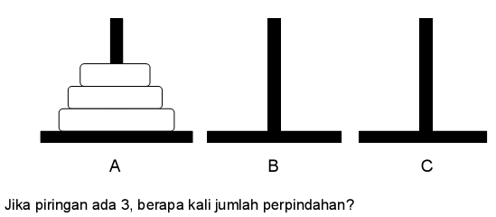
(2)
Sebuah permainan dimana sejumlah piringan dipindahkan dari tonggak satu ke tonggak lainnya dan dapat menggunakan tonggak bantuan
Caranya semua piringan di tonggak A akan dipindahkan ke tonggak C secara satu persatu dan piringan yang besar tidak boleh diletakkan di atas piringan yang kecil.

Slide 42
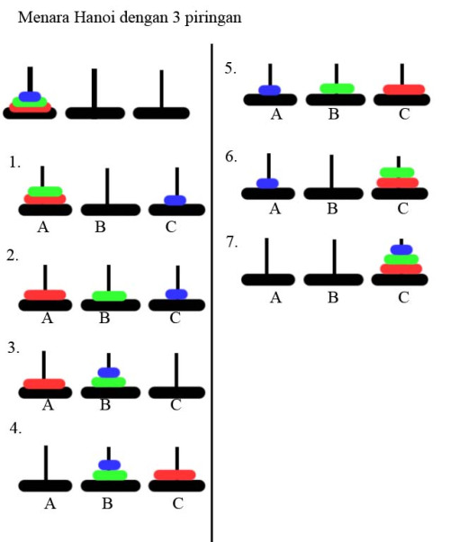
(3)

Slide 43
(4)
Algoritma:
Jika n==1, pindahkan piringan dari A ke C
Jika tidak:
Pindahkan n-1 piringan dari A ke B menggunakan C sebagai tampungan
Pindahkan n-1 piringan dari B ke C menggunakan A sebagai tampungan

Slide 44
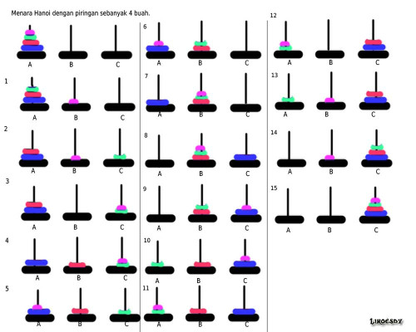
(5)

Slide 45
(6)
Untuk menyelesaikan puzzle di atas dalam pemrograman, kita dapat menggunakan teknik rekursif. Rekursif adalah fungsi atau prosedure yang dapat memanggil dirinya sendiri. Jadi algoritmanya adalah …
Kalau N = 1 maka
N dipindahkan dari A ke C secara langsung
Tapi kalau N > 1 maka
pindahkan N-1 dari A ke B
pindahkan N dari A ke C
pindahkan N-1 dari B ke C
catatan : N = banyaknya piringan

Slide 46
Berikut implementasi program dengan metode rekursif.
#include <stdio.h>
void tonggak(int n, char a, char b, char c)
{
if(n == 1)
printf(“Pindahkan piring dari %c ke %c\n”, a, c);
else
{
tonggak(n-1, a, c, b);
// tonggak(n-1, dari, tujuan, bantu);
tonggak(1, a, b, c);
// tonggak(1, dari, bantu, tujuan);
tonggak(n-1, b, a, c);
//tonggak(n-1, bantu, dari, tujuan);
}
}
void main()
{
int jml_piring;
printf(“Jumlah piringan: ”);
scanf(“%d”, &jml_piring);
tonggak(jml_piring, ‘A’, ‘B’, ‘C’);
}

Slide 47
#include <stdio.h>
int pangkat (int a,int b)
{
int i, bil = a;
if(b==1)
return a;
else
{ for (i=2;i<=b;i++)
a = a * bil;
return a;
}
}
void main()
{ int x,y,hasil;
printf("masukan bilangan:");
scanf("%i",&x);
printf("masukan pangkat:");
scanf("%i",&y);
hasil = pangkat (x,y);
printf("%i",hasil);
}

Slide 48
2. Teknik Iteratif
Teknik Iteratif adalah suatu teknik pembuatan algoritma dengan pemanggilan procedure beberapa kali atau hingga suatu kondisi tertentu terpenuhi.
Contoh penerapan teknik iteratif
1. Perhitungan Nilai Faktorial
2. Pembentukan Barisan Fibonacci

Slide 49
Metode iteratif
#include <stdio.h>
#include <iostream.h>
int fak(int n)
{
int i,fak,temp;
if(n == 0 || n == 1)
return 1;
else
{
temp = 1;
for (i=1; i<=n; i++)
fak = fak * i;
return (fak);
}
}
void main()
{
int fakt;
printf("Masukkan berapa faktorial : ");
scanf("%d",&fakt);
printf("Hasil faktorial dari adalah : %d\n", fak(fakt));
}

Slide 50
metode rekursif
#include <stdio.h>
int fak( int n )
{
if (n == 0 || n == 1)
return 1;
else
return n * fak(n-1);
}
void main()
{
int n, hasil;
printf(“Masukkan suatu bilangan bulat : “);
scanf(”%d”, &n);
hasil = fak(n);
printf(“%d! = %d”, n, hasil);
}

Slide 51
iteratif
#include <stdio.h>
int fib(int n)
{
int f1 = 0, f2 = 1, fibo;
if(n == 0)
return 0;
else if(n == 1)
return 1;
else
{
for(int i = 0;i < n;i++)
{
fibo = f1 + f2;
f2 = f1;
f1 = fibo;
}
return fibo;
}
}
void main()
{
int n, hasil;
printf(“Bilangan Fibonacci ke-“);
scanf(“%d”, &n);
hasil = fib(n);
printf(“fib(%d) = %d”, n, hasil);
}

Slide 52
Implementasi program dengan metode rekursif.
#include <stdio.h>
int fib(int n)
{
if(n == 0)
return 0;
else if(n == 1)
return 1;
else
return fib(n-1) + fib(n-2);
}
void main()
{
int n, hasil;
printf(“Bilangan Fibonacci ke-“);
scanf(“%d”, &n);
hasil = fib(n);
printf(“fib(%d) = %d”, n, hasil);
}

